Slide 1
2DGP 1차 발표
2014182031
이영진

Slide 2


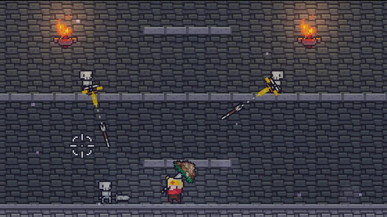
게임 컨셉
몬스터들을 잡으며 지하로 향해 간다.
각 방 마다 전리품을 얻고 지상에서 전리품을 팔아 돈을 벌고 장비를 강화한다.
횡스크롤 액션 게임

Slide 3
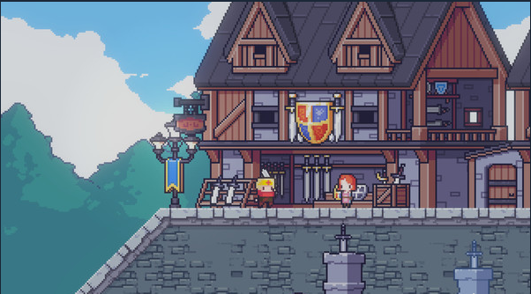
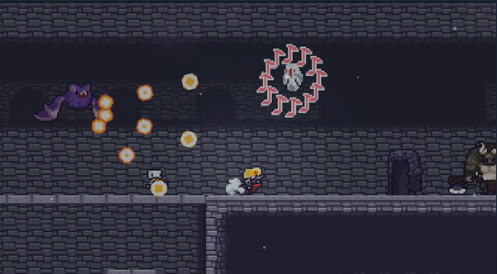
마을에서 게임을 시작
무기와 방어구를 강화 할 수 있다
지하 던전에 들어가 몬스터를 잡고 돈을 벌자!

Slide 4
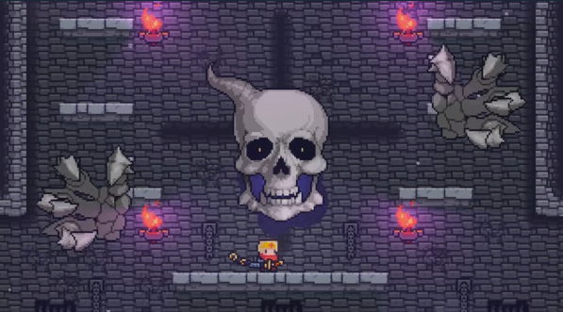
캐릭터를 육성하고
최종목표인 보스를 물리친다

Slide 5
개발 범위
내용 | 최소 범위 | 추가 범위
캐릭터 컨트롤 | 방향키를 사용하여 4방향으로 이동 Z키를 이용하여 공격 | 마우스를 사용하여 원거리 공격 가능
캐릭터 기술 | X키를 이용하여 회피 | 마우스를 바라보고 있는 곳으로 회피
맵 | 지하 미궁 방을 클리어 해야 다음 방으로 진행 가능 발판 등이 존재 | 하나의 맵으로 한 스테이지를 진행
적 AI | 적들은 제자리에 잠들어 있음 캐릭터가 접근하면 캐릭터를 향해 다가옴 근접 공격, 원거리 공격을 함 | 보스의 다양한 패턴 추가
게임 기능 | 적에게 피격시 체력 감소 적들이 죽으면 금화를 드랍 방 클리어 마다 마을로 돌아 갈 수 있음 무기와 방어구를 강화 | 보상으로 무기 등을 획득
사운드 | 배경 음악 무기를 휘두르는 소리 피격시 소리 | 보스의 고유 음성
애니메이션 | 좌우 움직임, 점프, 공격, 회피 등 | 보스의 움직임

Slide 6
개발 계획
1주차 | 수집 | 리소스 수집
2주차 | 캐릭터 움직임 | 캐릭터 조작(좌우 이동, 점프, 공격, 회피)시 좌표의 이동
3주차 | 맵 | 맵툴을 사용하여 맵 제작 각 맵에 발판 등 좌표를 설정
4주차 |  | 캐릭터를 맵에서 이동 좌표 확인 버그 수정
5주차 | 적 구현 | 맵 상에 적들의 배치 스테이터스 설정 적 AI 구현
6주차
7주차 | 상호 작용 | 공격시 공격판정 피격시 피격판정
8주차
9주차 | 밸런스 조절 | 강화 수치 조절 드랍하는 골드의 수치, 공격력과 방어력 수치 조절
10주차 | 마무리 | 최종 점검 및 릴리즈

